Slide 1
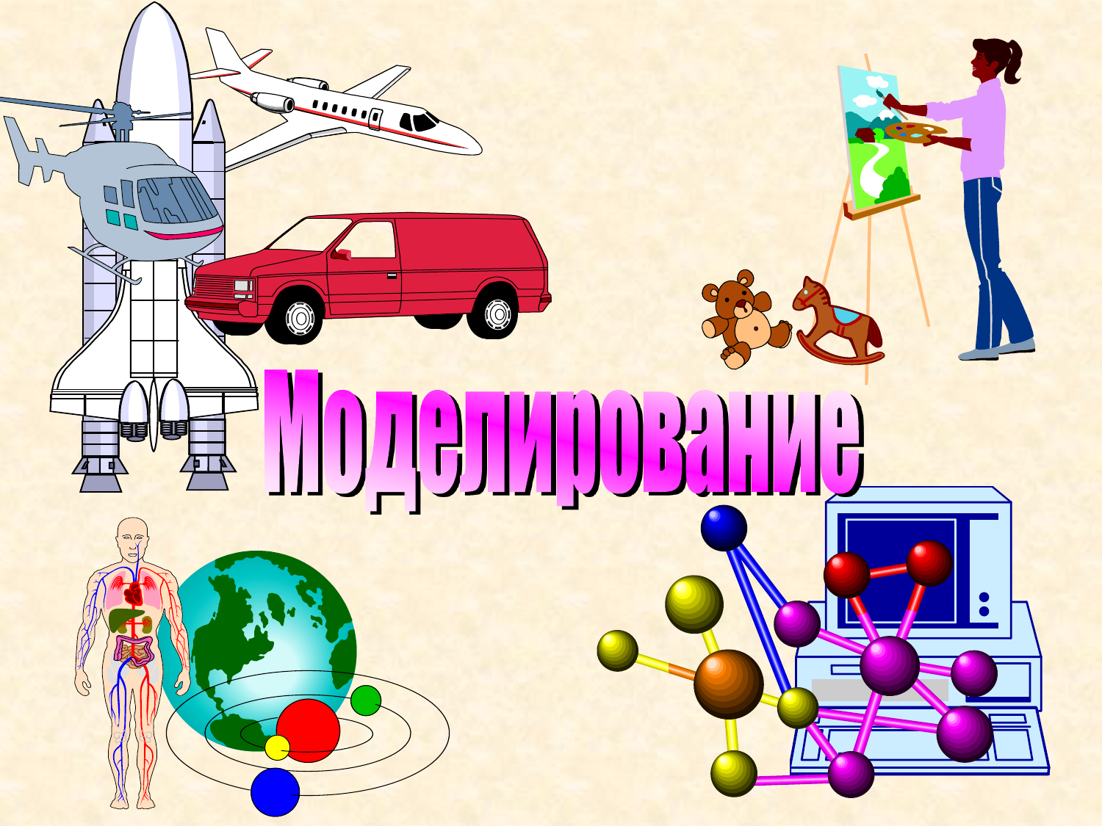
Приемы моделирования как способ представления результатов на уроках биологии.
Автор: Метелева Александра Владимировна,
Учитель биологии МБОУ СОШ№56 города Кирова, 2017

Slide 2
Поднимаем настроение используя творчество!
Итак, попробуем смоделировать наше осеннее настроение, работая в группах:
Плакаты
Стишки
Высказывания
Загадки
Куплеты из песен про осень (можно спеть!)
Рецепты от осенней депрессии

Slide 3
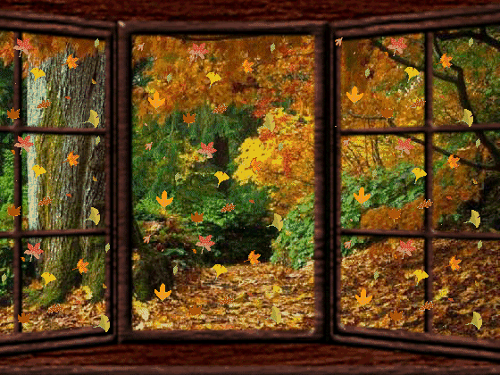

Slide 4
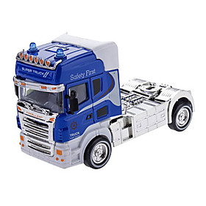
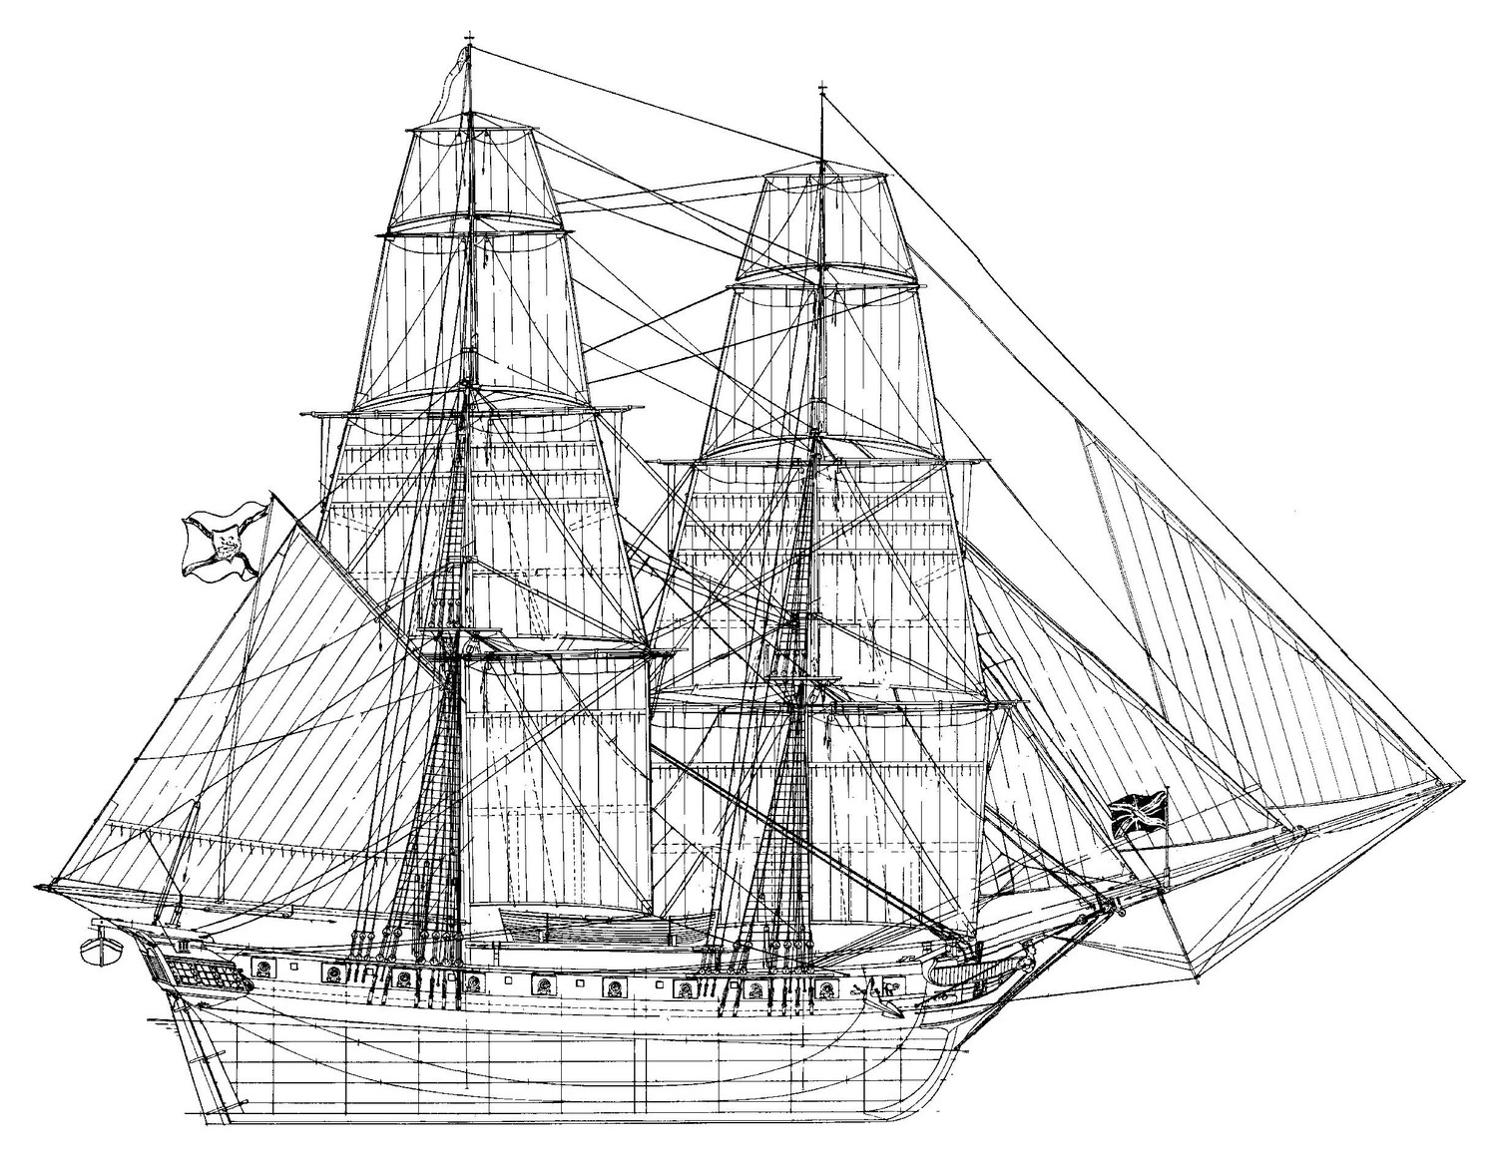
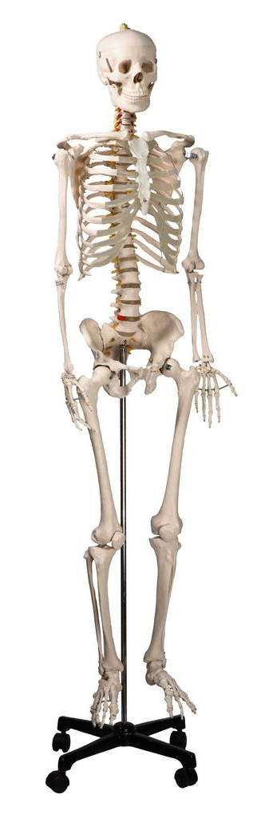
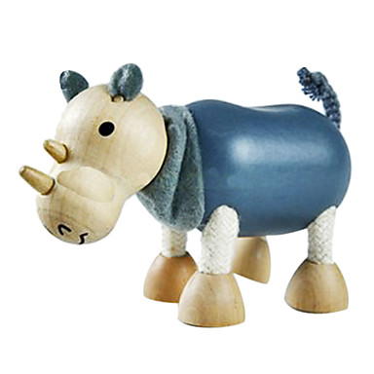
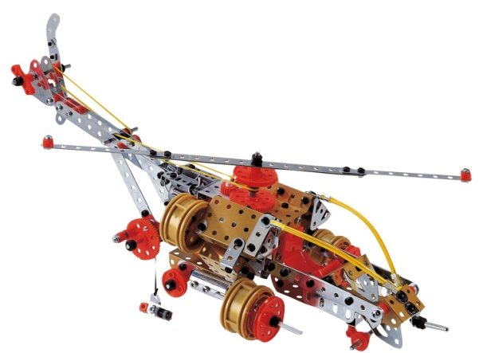
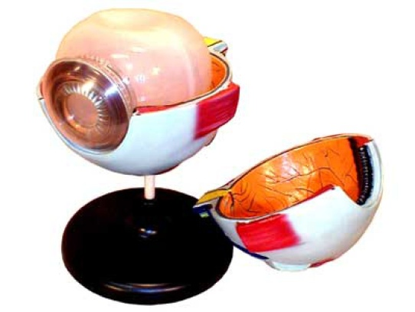
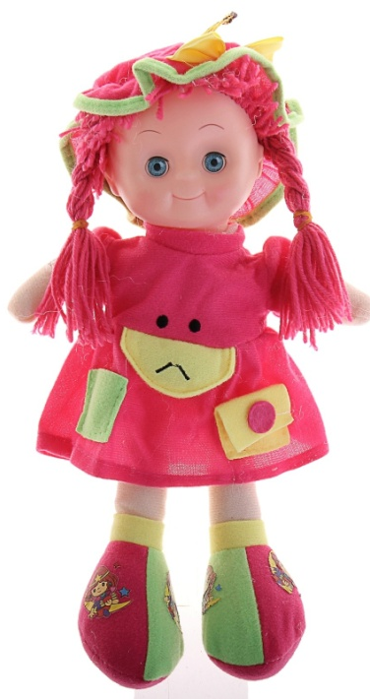
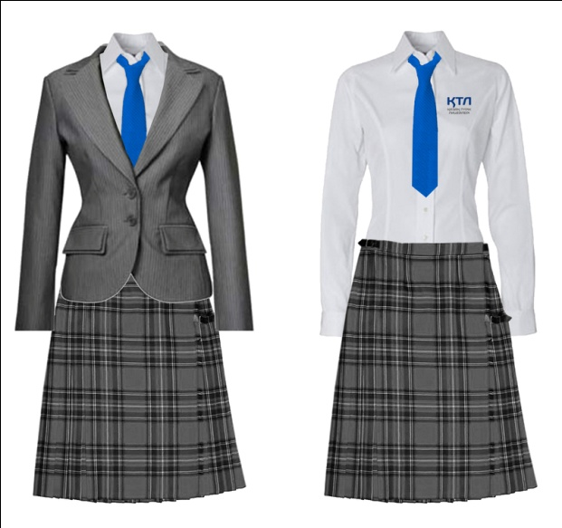
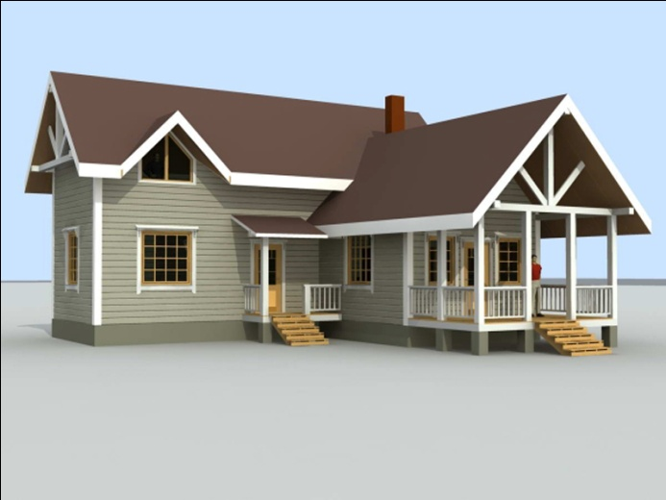
Модели бывают разные…

Slide 5
Какие цели мы ставим для себя?
О чем хотим узнать?
Что такое модель?
Виды моделей?
Для чего используются?
Принципы моделирования
Чему научиться?
Основам моделирования

Slide 6
Каких результатов планируем достичь?
-Иметь представление о том, что такое моделирование.
-Представлять, какими могут быть задания для моделирования на уроках и внеурочное время на основе текста.
-Иметь желание применить подобные приемы в своей работе.

Slide 7
Что мы знаем о моделях?
МОДЕЛЬ
Что такое модель?
Для чего нужна модель? Как ее использовать?
Какую информацию она несет в себе?
Что можно смоделивать?
Для чего необходимо использовать приемы моделирования на уроках?

Slide 8
Работа с текстом
А теперь обратимся к разным определениям слова «модель» из нескольких источников и выберем наиболее точные характеристики (словосочетания, выражения).
На их основе постараемся дать формулировку слова «Модель».

Slide 9
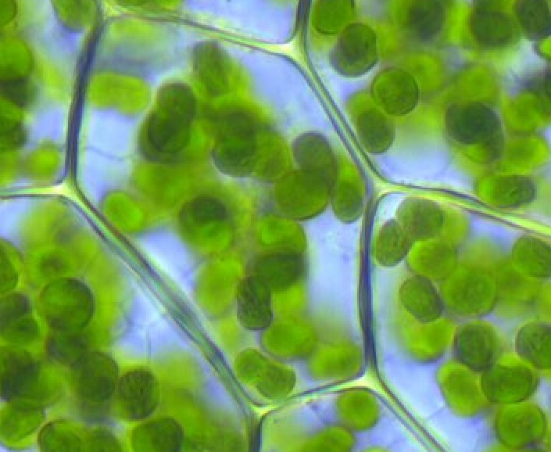
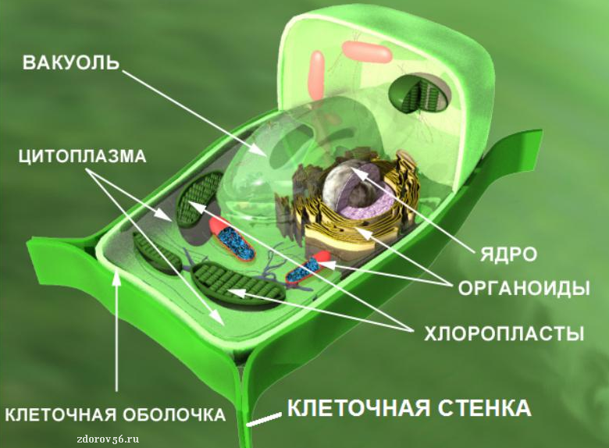
Модель – это некий упрощенный объект, который отражает существенные особенности реального объекта, процесса или явления.

Slide 10
Для чего применяются модели?
Модели в биологии применяются для моделирования:
1. биологических структур,
2. функций и процессов на разных уровнях организации живого: молекулярном, субклеточном, клеточном, органно-системном, организменном и популяционно-биоценотическом.
Возможно также моделирование различных биологических феноменов, а также условий жизнедеятельности отдельных особей, популяций и экосистем.

Slide 11
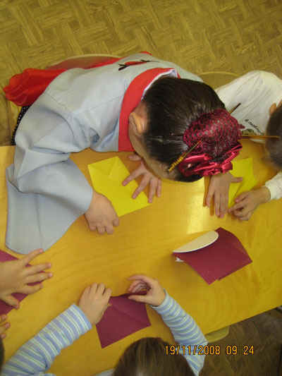
Что такое моделирование?
Моделирование – это процесс построения моделей для исследования и изучения объектов, процессов, явлений.

Slide 12
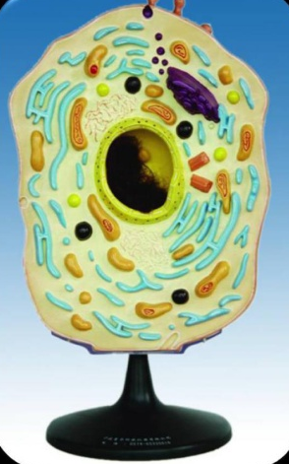
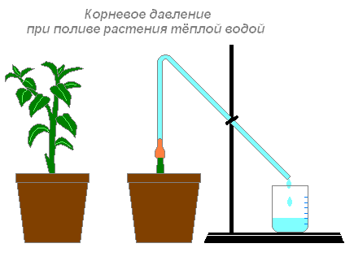
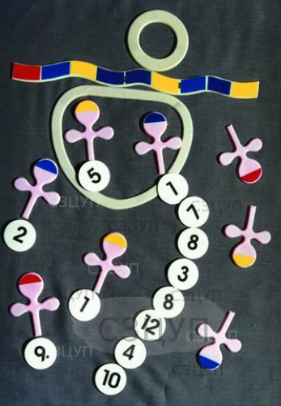
Что можно моделировать в биологии?
1. Объекты: Различные уровни организации живой природы: клетки и их части, органы, системы органов, организмы разных царств, сообщества, биосферу, модель солнечной системы и т д.
2. Биологические явления: диффузия газов, осмос и тургор клетки, плазмолиз и деплазмолиз, явление корневого давления, все сезонные явления природы, листопад, прилет птиц, гнездостроение, спячка животных и т.д.
3. Процессы: процесс биосинтеза белка, фотосинтеза, митоза и мейоза, двойное оплодотворение цветковых, все процессы жизнедеятельности (дыхание, выделение, размножение, развитие и т п)

Slide 13
возникает вопрос: Может лучше исследовать сам оригинал и не строить его модель?
С моделью удобнее:
1.Сохранить и передать информацию о наблюдаемом объекте (фоторепортаж, рисунок, карта местности и т.д.) 2. Показать, как будет выглядеть объект, которого еще нет 3. Изучить или испытать на модели работу будущего изделия, если испытание объекта – оригинала дорого, опасно или невозможно (медицина, авиация, космос ит.д.) 4. В реальном времени оригинал может уже не существовать или его нет в действительности (теория вымирания динозавров, теория гибели Атлантиды, модель «Ядерной зимы» …) 5. Оригинал либо очень велик, либо очень мал (глобус, модель Солнечной системы, модель атома...) 6. Процесс протекает очень быстро или очень медленно (модель двигателя внутреннего сгорания, геологические модели)

Slide 14
Информационные модели
Знаковые
информационная модель, выраженная специальными знаками, т. е. средствами любого формального языка.
Вербальные
информационная модель в мысленной или разговорной форме.
Словесные
устные или письменные описания с использованием иллюстраций
Логические
Варианты выбора действий на основе анализа условий
Математические
формулы, отображающие связь объекта
Структурные
схемы, графики, таблицы, чертежи
Структурно-логические ментальные карты
Геометрические
графические формы, объемные конструкции

Slide 15
Выделим этапы моделирования:
1. Ставим цель моделирования.
2. Анализируем все известные свойства объекта моделирования.
3. Вычленяем существенные признаки объекта.
4. Выбираем форму представления модели.
5. Строим модель.
6. Исследуем модель.
7. Переносим полученные на модели сведения на изучаемый объект.

Slide 16
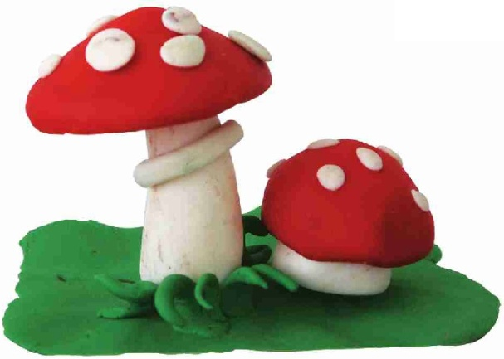
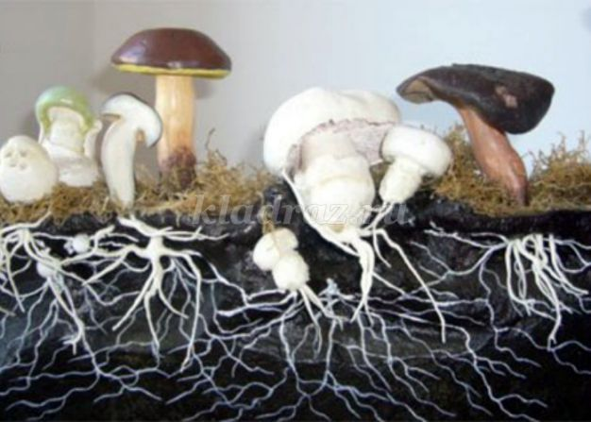
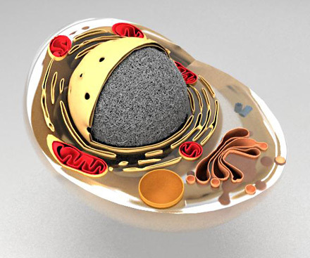
Материальные объемные модели – модели из различных материалов (пластилин)
С помощью пластилина можно изобразить любую мысль и понятие. Во время занятия происходит детализация и глубокое понимание термина или понятия.
После «пластилиновых» работ лучше воспринимается электронные модели, теоретический материал.

Slide 17
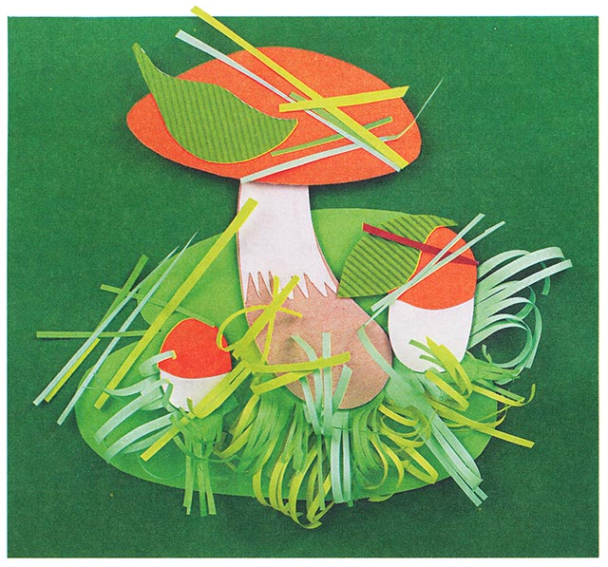
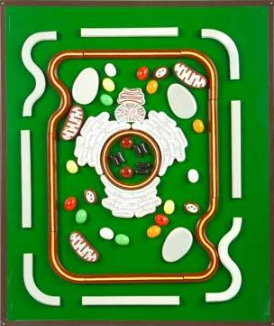
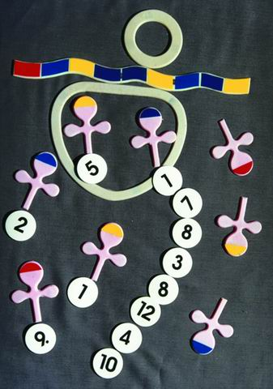
Материальные модели - модель - аппликация

Slide 18
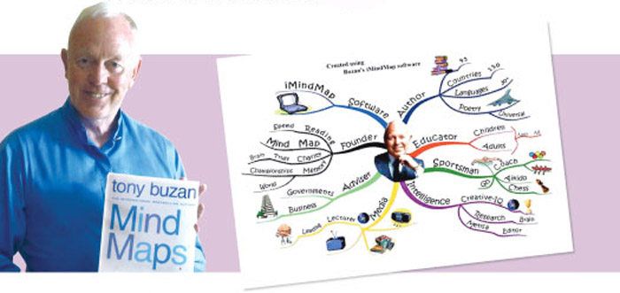
Информационные модели Интеллект - карты (карты «ума», ментальные карты)
Теория интеллект - карт была впервые представлена миру весной 1974. Это разработка Тони Бьюзена – англ. писателя, лектора и консультанта по вопросам интеллекта, психологии обучения и проблем мышления.

Slide 19
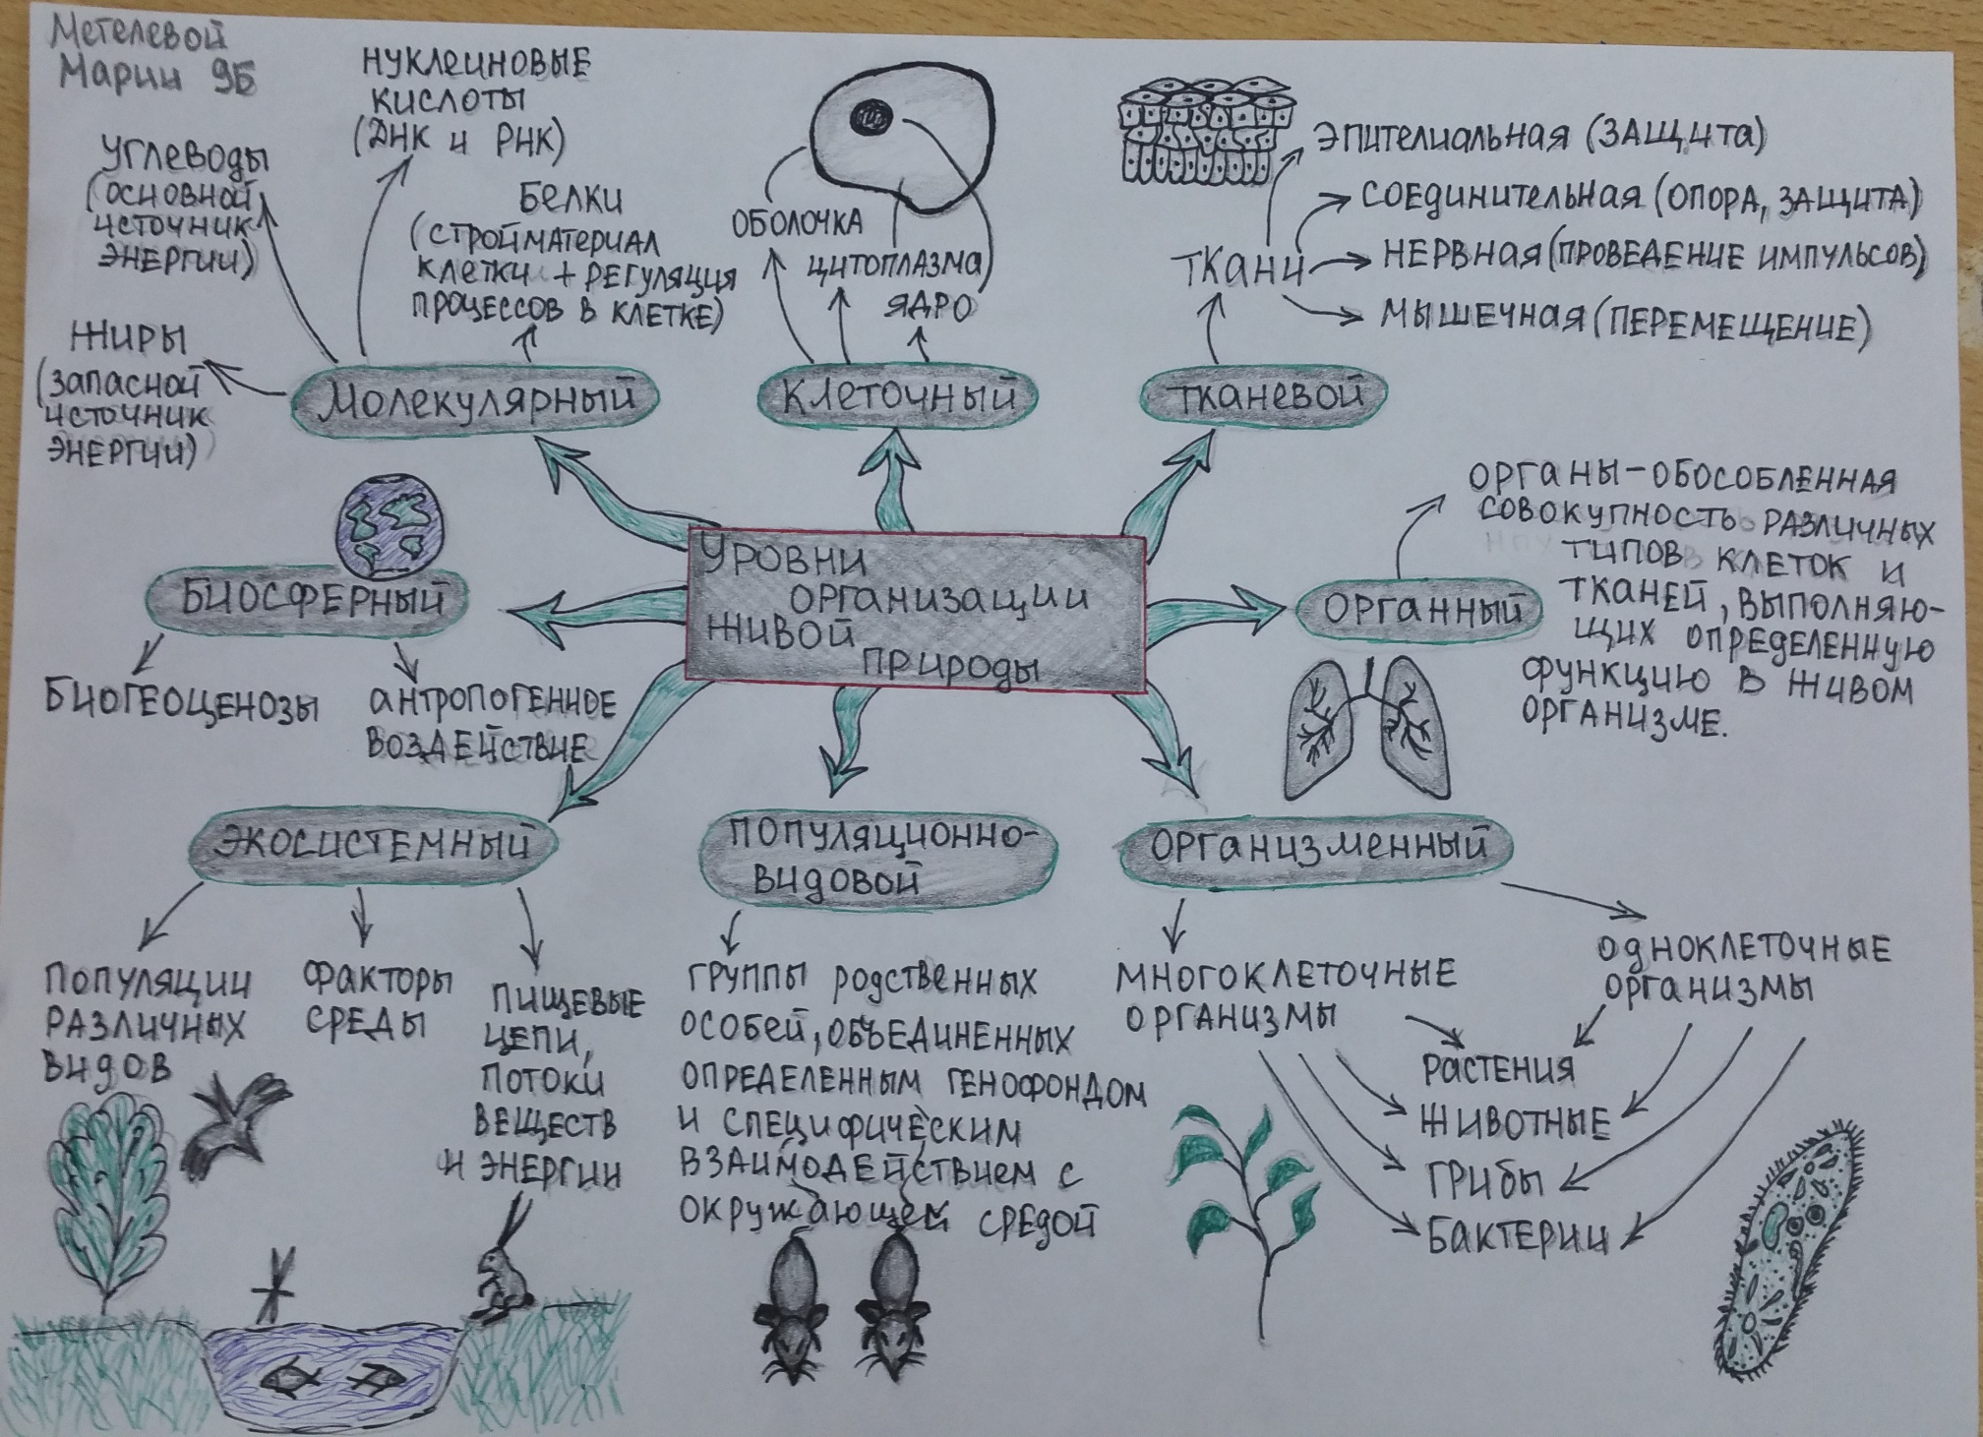
Интеллект - карты
– один из способов визуализации и систематизации информации.

Slide 20
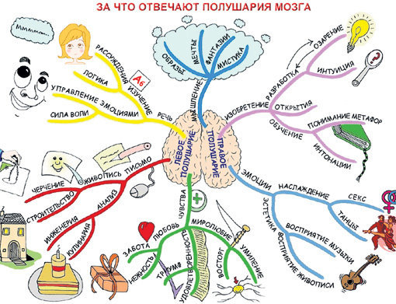
В чем преимущества Интеллект - карт перед традиционными способами переработки информации (конспектирование в виде текста, таблиц, графиков, списков)?
Изучение информации через интеллект - карты объединяет работу левого и правого полушарий в целое, следовательно, более быстрая и качественная фиксация изучаемого материала.

Slide 21
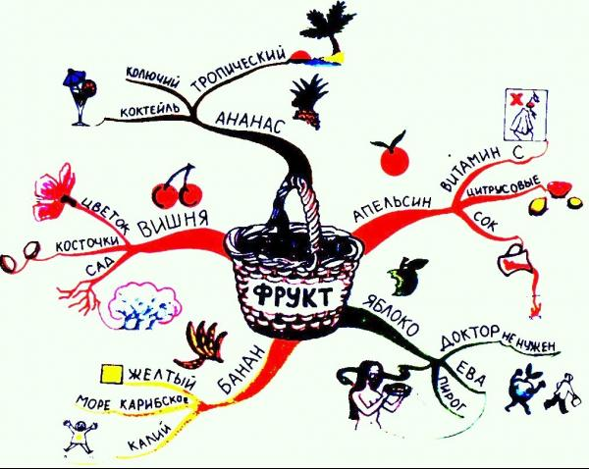
Построение Интеллект-карт.
1. В основе техники – принцип «радиального мышления». Проектирование всегда начинается из центра – от главного обобщающего понятия, и продолжается в разные стороны.
2. Узловая структура, где каждый узел является информационным блоком, связанным с другим.
3. Древовидная форма ,на которой изображены слова, идеи, задачи или другие понятия, связанные ветвями, отходящими от центрального понятия или идеи.
4. Линии разной толщины и символизируют важность, очередность или другую логику взаимоотношения понятий.

Slide 22
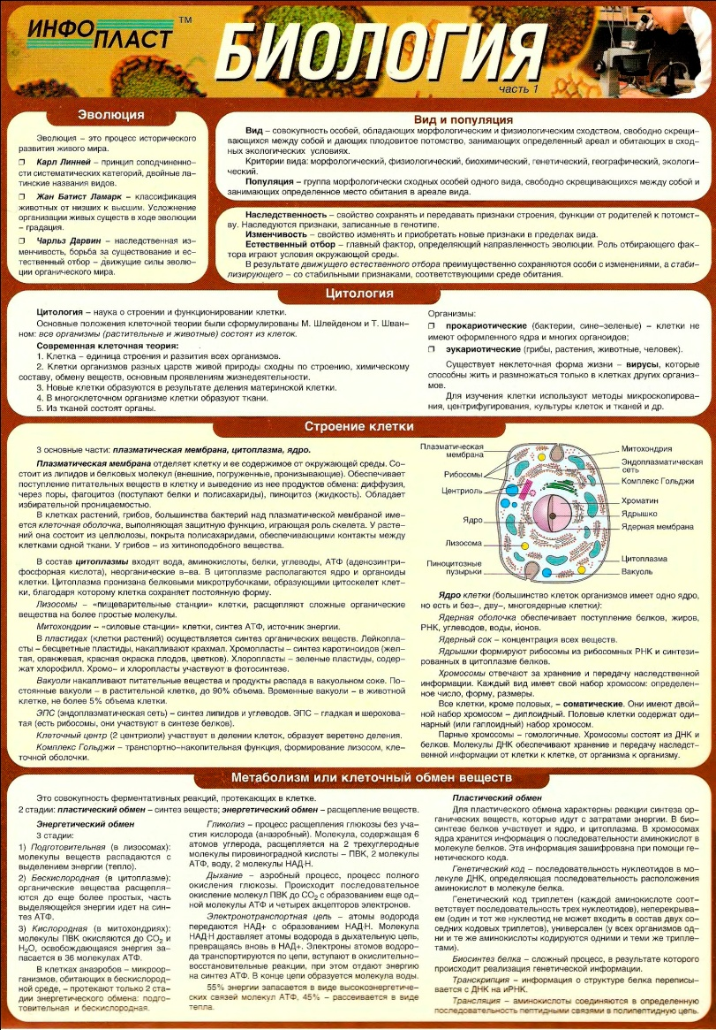
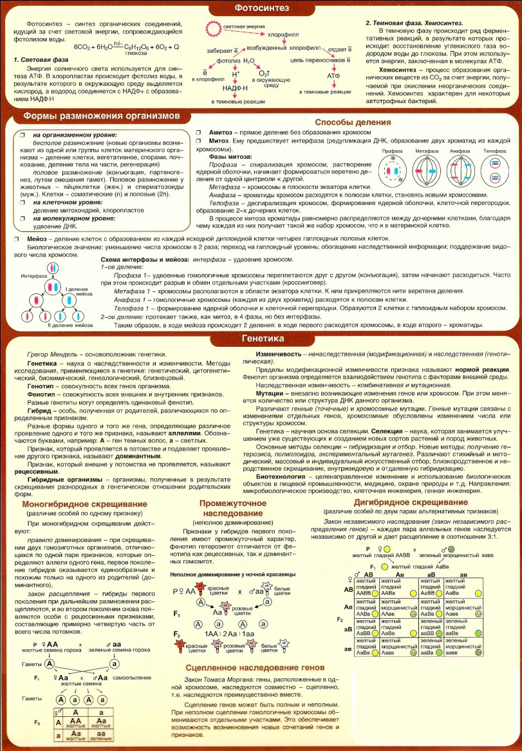
Информационная модель - шпаргалка для устного ответа (с ограниченным количеством слов, символов и цифр), выделением существенных признаков объекта

Slide 23
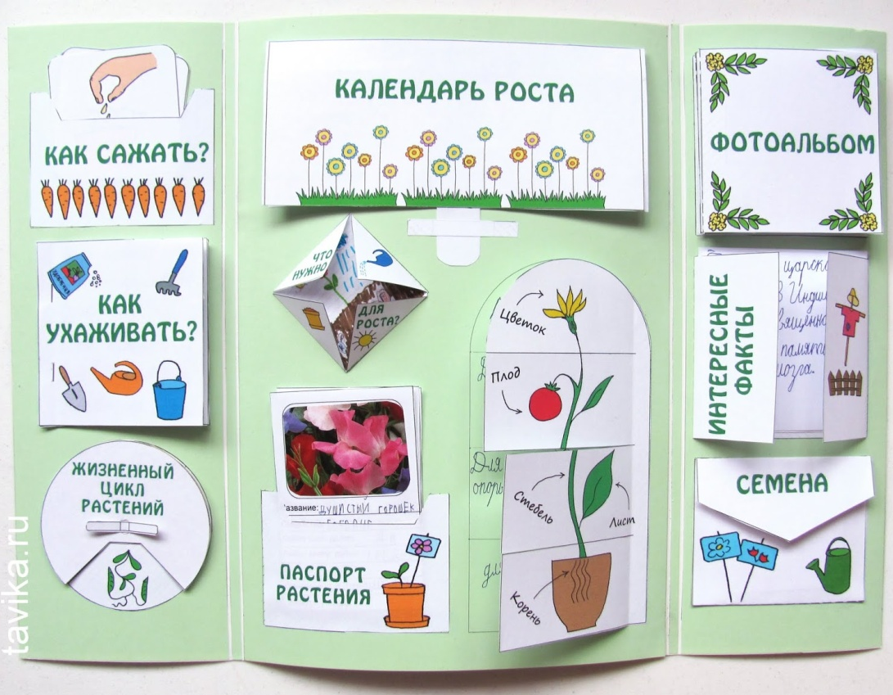
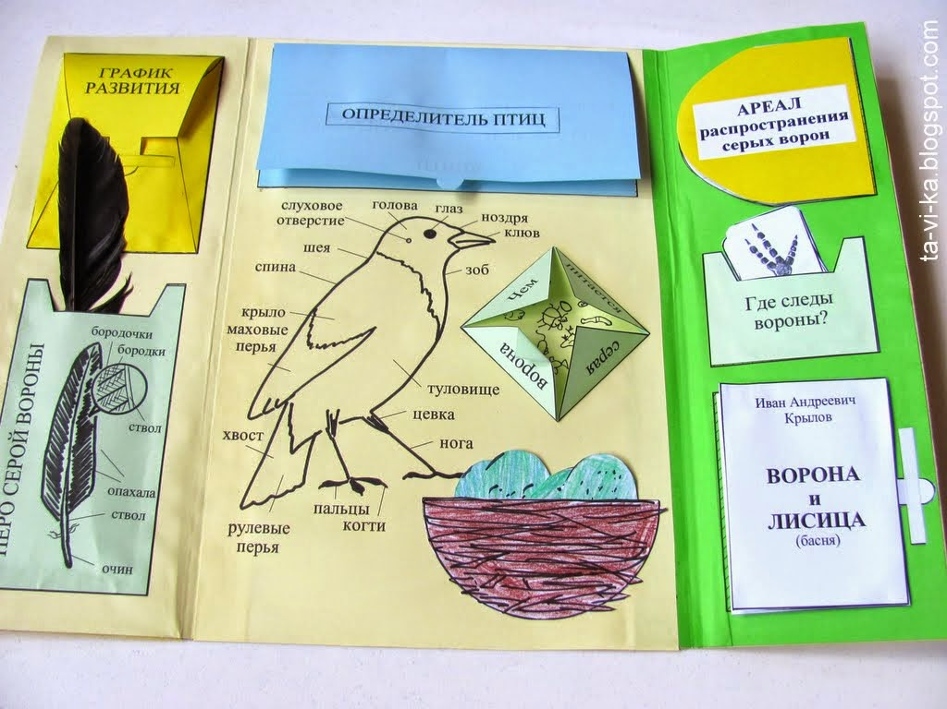
Информационная словесно - знаковая модель - книжка- раскладушка (лепбук)с серией иллюстраций, схем и пояснений
Лэпбук (lapbook) - это такая книжка-раскладушка или самодельная папка, с кармашками, дверками, окошками, подвижными деталями. В ней собирается материал по какой-то определенной теме.

Slide 24
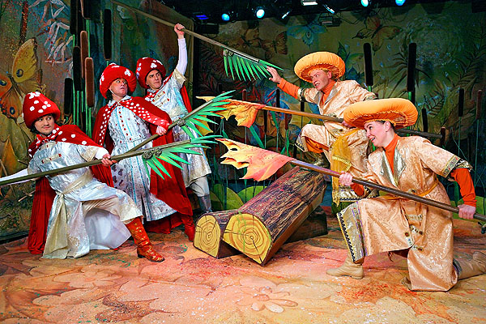
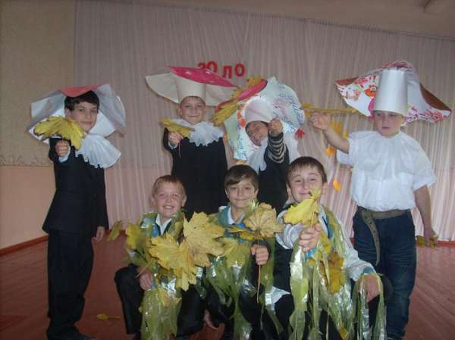
Игровое моделирование – составление и проигрывание ситуации или сценария на тему по ролям.

Slide 25
Итак…
Достигли ли целей, поставленных вначале занятия?
Могут ли служить продукты моделирования формой предоставления результатов?

Slide 26
Использование метода моделирования позволяет развивать:
- умение организовывать учебное сотрудничество и совместную деятельность с учителем и сверстниками; работать индивидуально и в группе.
- способствует развитию у ученика мотивационной сферы, интеллекта, способности контролировать и управлять своей учебно-познавательной деятельностью.

